Slide 1
Curs 7 – Testarea ipotezelor. Testul z(t) pentru un singur esantion
Lect. univ. dr. Adrian Gorbănescu

Slide 2
Ipoteza cercetarii si ipoteza de nul
Testarea ipotezelor reprezintă o metodă prin care verificăm o presupunere despre parametrul unei populații utilizând date măsurate la nivelul unui eșantion extras din acea populație.
Statistica ne permite să aflăm care este probabilitatea ca acea presupunere să fie adevărată.
Punctul final al testării unei ipoteze este acela de a lua o decizie.

Slide 3

Ipoteza cercetarii si ipoteza de nul
Să ne imaginăm că ne dorim să cumpărăm înghețată, iar compania producătoare, BI, susține că o cupă de înghețată are 150g. În calitate de cumpărători, ne putem întreba dacă chiar primim cantitatea menționată de vânzător. În această situație, BI susține că media populației este µ = 150g.

Slide 4
Ipoteza cercetarii si ipoteza de nul
Pentru a înțelege dacă BI oferă gramajul corect clienților trebuie să măsurăm mai multe cupe.
Pe baza statisticii inferențiale vom putea trage câteva concluzii referitoare la media populației:
Cupele de înghețată pe care le primesc clienții cântăresc mai puțin decât susține firma BI.
Cupele de înghețată au o greutate apropiată de cea asumată de firmă, angajații încercând să pună 150g în fiecare cupă.
Cupele de înghețată cântăresc mai mult decât susține firma.

Slide 5
Ipoteza cercetarii si ipoteza de nul
Pentru a lua o decizie cu privire la cantitatea de înghețată, vom cântări cupele de înghețată vândute unui eșantion de 40 de clienți. După cântărirea celor 40 de cupe de înghețată obținem m = 153,95g și s = 8,32g. Media populației este μ = 150g.
În cercetare ne bazăm pe estimarea unui rezultat așteptat: greutatea cupelor de înghețată primite de clienți este diferită de media populației (150g). Acest raționament se numește ipoteza cercetării (H₁).

Slide 6
Ipoteza cercetarii si ipoteza de nul
Ipoteza cercetării poate fi formulată astfel:
Bilateral - Greutate unei cupe de înghețată cumpărate de clienți este diferită de 150g.
Unilateral
Greutatea unei cupe de înghețată este mai mică de 150g.
Greutatea unei cupe de înghețată este mai mare de 150g.

Slide 7
Ipoteza cercetarii si ipoteza de nul
Cercetătorul trebuie să dovedească că media eșantionului său, care este cu 3,95g mai mare decât cea a populației, nu se încadrează în caracteristica oricărei medii a unui eșantion de a oscila în jurul mediei populației din care a fost extras (vezi teorema limitei centrale).
Care este probabilitatea ca eșantionul să facă parte din populația din care a fost extras?
Acest raționament statistic se numește ipoteză de nul (H₀).
Ipoteza de nul = ipoteza statistică.

Slide 8
Ipoteza cercetarii si ipoteza de nul
Dacă probabilitatea ca H0 să fie adevărată este mică → respingem H0 și eșantionul face parte din altă populație → cantitatea de înghețată primită de clienți este diferită semnificativ față de cea asumată de firmă.
Dacă probabilitatea ca H0 să fie adevărată este mare → acceptăm H0 și eșantionul nu face parte din altă populație → cantitatea de înghețată primită de clienți nu este diferită semnificativ față de cea asumată de firmă.

Slide 9
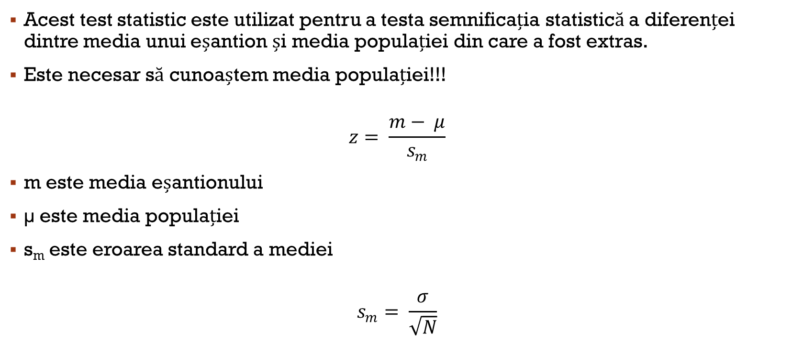
Testul z(t) pentru un singur esantion
Acest test statistic este utilizat pentru a testa semnificația statistică a diferenței dintre media unui eșantion și media populației din care a fost extras.
Este necesar să cunoaștem media populației!!!
$$z= \frac{m− μ}{s_{m}}$$
m este media eșantionului
µ este media populației
s_{m} este eroarea standard a mediei
$$s_{m}= \frac{σ}{\sqrt{N}}$$

Slide 10
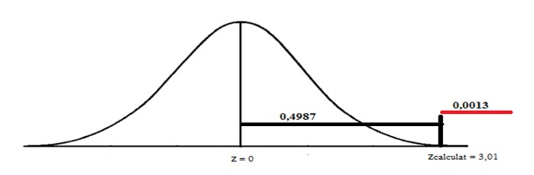

Testul z(t) pentru un singur esantion
$z= \frac{m− μ}{s_{m}} →z= \frac{m− μ}{\frac{s}{\sqrt{N}}} →z= \frac{153,95− 150}{\frac{8,32}{\sqrt{40}}} →z= \frac{3,95}{1,31} →z=3,01$

Slide 11
Pragul de semnificatie statistica
Rezultatul obținut este o întâmplare?
Prgaul alpha (prag critic sau prag de semnificație statistică)
α nu poate avea o probabilitate mai mare de 0,05.
probabilității 0,05 (probabilitatea critică) îi corespunde unui scor z_{critic} = 1,65.
Dacă zcalculat ≥ zcritic → respingem H0 și acceptăm ipoteza cercetării
Dacă zcalculat < zcritic → acceptăm H0 și respingem ipoteza cercetării

Slide 12
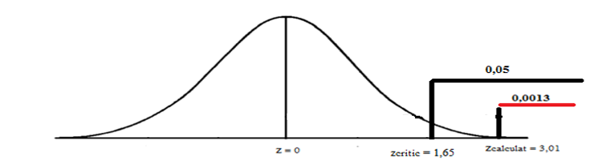
Pragul de semnificatie statistica

Slide 13
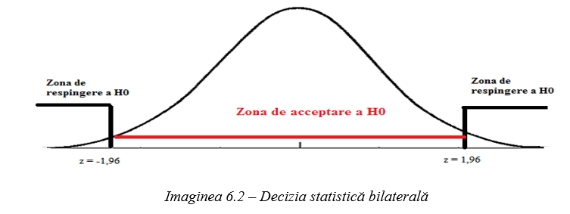
Pragul de semnificatie statistica

Slide 14
Testul z(t) pentru un singur eșantion cu SPSS
Profesorul de statistică este interesat să realizeze o cercetare pentru a verifica dacă nivelul de conștiinciozitate al studenților de anul I diferă semnificativ față de media populației. În acest sens, cercetătorul aplică unui eșantion de 20 de studenți o scală de evaluare a conștiinciozității. Scorurile obținute sunt exprimate în scoruri T (scoruri standardizate T). Astfel, știm că media populației pentru conștiinciozitate este 50.
Ipoteza cercetării (H₁): Există diferențe semnificative la nivelul conștiinciozității între media studenților de anul I și media populației.
Ipoteza de nul (H₀): Nu există diferențe semnificative la nivelul conștiinciozității între media studenților de anul I și media populației.

Slide 15
Testul z(t) pentru un singur eșantion cu R
Un director de școală este interesat să analizeze dacă există o diferență semnificativă la evaluarea națională între rezultatele obținute de elevii școlii pe care o administrează și media populației de elevi. La nivel național media la Matematică este 24.86, iar media la Lb. Română este 25.14. Datele colectate au fost sintetizate în baza date date bdtestt.xlsx.
Ipoteza cercetării (H_{1a}): Există diferențe semnificative la nivelul rezultatelor obținute la evaluarea națională la Matematică între media elevilor și media populației.
Ipoteza cercetării (H_{1b}): Există diferențe semnificative la nivelul rezultatelor obținute la evaluarea națională la Lb. Română între media elevilor și media populației.
Ipoteza de nul (H_{0a}): Nu există diferențe semnificative la nivelul rezultatelor obținute la evaluarea națională la Matematică între media elevilor și media populației.
Ipoteza de nul (H_{0b}): Nu există diferențe semnificative la nivelul rezultatelor obținute la evaluarea națională la Lb. Română între media elevilor și media populației.

Slide 16
Testul z(t) pentru un singur eșantion cu R
t.test(bdtestt$Matematica, mu = 24.86, alternative=„two.sided”)

Slide 17
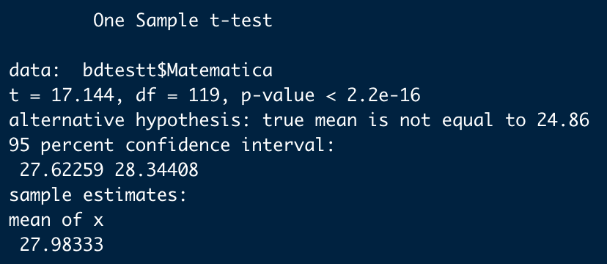
Testul z(t) pentru un singur eșantion cu R
t.test(bdtestt$Matematica, mu = 24.86, alternative=„two.sided”)

Slide 18
Testul z(t) pentru un singur eșantion cu R
Lb. Română

Slide 19
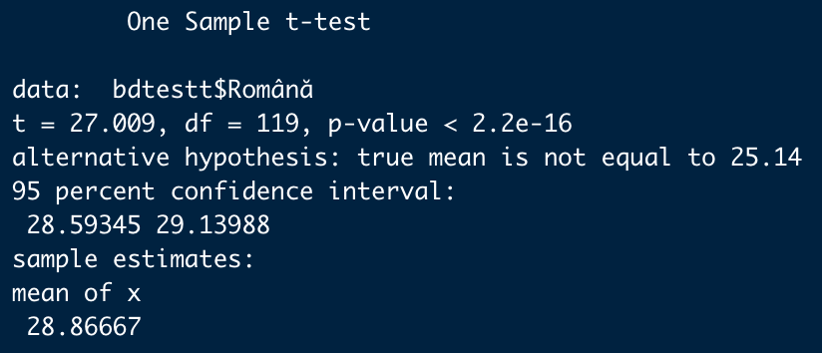
Testul z(t) pentru un singur eșantion cu R
Lb. Română

Slide 20
Testul z(t) pentru un singur eșantion cu R
Atunci când ne dorim să testăm o ipoteză unilaterală avem următoarele opțiuni:
alternative=less, atunci când presupunem că media eșantionului este mai mică decât media populației
alternative=greater, atunci când presupunem că media eșantionului este mai mare decât media populației

Slide 21
Testul z(t) pentru un singur eșantion cu R
R folosește implicit alpha = 0.05.
Atunci când dorim să schimbăm pragul alpha vom adăuga în linia de cod argumentul conf.level
Intervalul de încredere este egal cu 1 – alpha.
Pentru un alpha = 0.01, intervalul de încredere este 0.99.
Pentru alpha = 0.03, intervalul de încredere este 0.97.

Slide 22
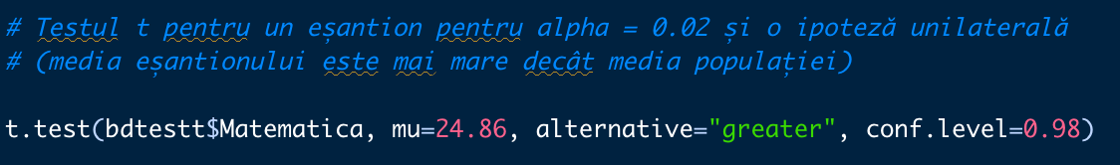
Testul z(t) pentru un singur eșantion cu R
Imaginea de mai jos exemplifică cum arată linia de cod atunci când presupunem că performanța la matematică este mai bună decât media populației, folosind un prag alpha = 0.02.

Slide 23
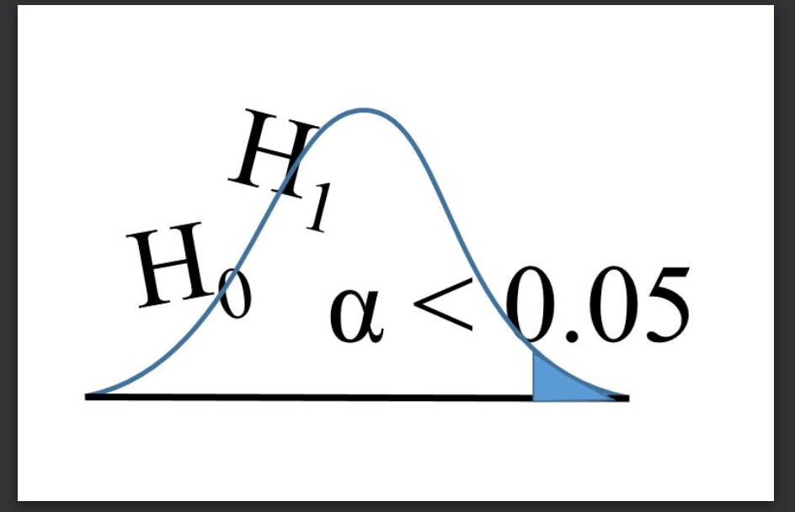
MulTumesc!!!

